Slide 1
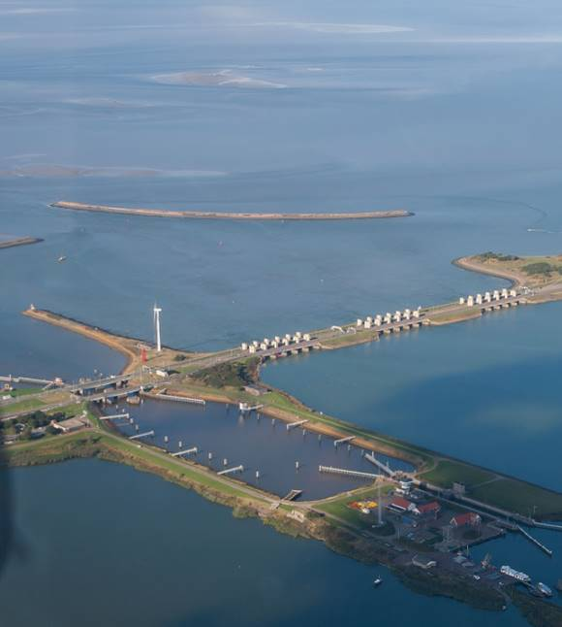

Impulsprogramma Vervanging en Renovatie
VenR Draaibruggen Afsluitdijk Den Oever
Dick van Klaveren
9 maart 2022

Slide 2
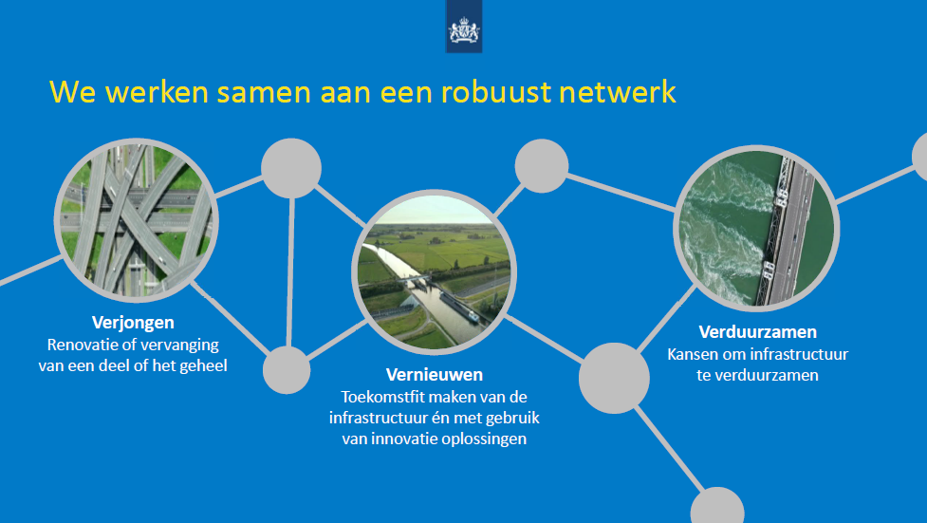

Slide 3
Doelen Vervanging en Renovatie
In samenwerking met markt en omgeving komen tot een beheerste en betrouwbare aanpak van de VenR-opgave.
Op een grondige en voortvarende wijze.
We maken het ‘buiten beter’.
We leren en ontwikkelen van elkaar en met elkaar.
Ontwikkelen nieuwe aanpakken, zoals tweefasen en portfolio.

Slide 4
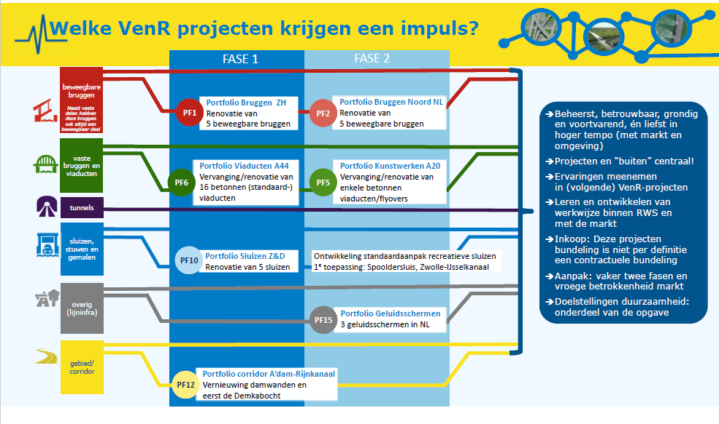

Slide 5
VenR-projecten die vanuit RWS als 1e impuls krijgen naar de markt: Inmiddels gedaan!
Project/ portfolio | Projecten | Wanneer | Wat
Bruggen WNZ: 1e portfolio | Portfolioaanpak: A29 Haringvlietbrug (beweegbare deel) en 1 herhalingsopdracht N3 Papendrechtsebrug (beweegbare deel) | - 8 en 9 juni 2021 marktconsultatie. - Voornemen tot gunning maart 2022 | Haringvlietbrug: Medio 2023 val (klep) en bewegingswerken vervangen.

Slide 6
2e impuls VenR project op de uitvoeringsmarkt
Project/ portfolio | Projecten | Wanneer | Wat
Twee draaibruggen in sluis Afsluitdijk Den Oever | Twee draaibruggen Den Oever | Marktconsultatie 9 maart 2022 Q2/Q3 2022: uitvoeringsmarkt (waarschijnlijk) | Vervanging en renovatie draaidelen en bewegingswerken, incl. bediening, bewaking en besturing

Slide 7
Impuls VenR-projecten vervolg
Project/ portfolio | Projecten | Wanneer | Wat
Demkabocht en Amsterdam-Rijnkanaal (ARK), MN | Demkabocht en Damwanden ARK (1 contract?) | Q3/Q4 2022: uitvoeringsmarkt (waarschijnlijk) | Waterbouw, ARK: scopebepaling Damwanden wordt uitgewerkt: veel damwanden vervangen en Demka-terrein opnieuw inrichten
Bruggen, WNZ: 2e portfolio | Portfolioaanpak: Spijkenisserbrug en (beweegbare deel) Brug over de Noord | Q3/Q4 2022: uitvoeringsmarkt (waarschijnlijk) | 3B bruggen (bouwbloktoepassing) vervangen, bewegingswerken aanpakken met levensduur 15 jaar en installaties (LFV’s) vervangen in 2024

Slide 8
Draaibruggen Den Oever: Betrouwbaar vervangen
Veilig èn zo betrouwbaar mogelijk bruggen en bewegingswerken vervangen!! Bruggen zijn “op”. In gesprek over voorspelbaar en betrouwbaar vervangen.
Wat is besteltijd van de bruggen? Wat is er na gunning nodig om de bruggen zo voorspelbaar en betrouwbaar mogelijk besteld en geproduceerd te krijgen? Of ziet markt al opties die zij wil bespreken tijdens aanbesteding? Geldt dat ook voor andere onderdelen (BenB icm met de sluis)?
Trechtering naar 3 partijen: wel of niet? En wat vindt de markt een criterium?
BPKV: ook op duurzaamheid en samenwerking? Kwantitatief en/of kwalitatief?
Hoe zit het met het project Afsluitdijk?
Etc.

